Slide 1

КАЛУЖСКИЙ ФИЛИАЛ ФЕДЕРАЛЬНОГО ГОСУДАРСТВЕННОГО БЮДЖЕТНОГО ОБРАЗОВАТЕЛЬНОГО УЧРЕЖДЕНИЯ ВЫСШЕГО ОБРАЗОВАНИЯ «МОСКОВСКИЙ ГОСУДАРСТВЕННЫЙ ТЕХНИЧЕСКИЙ УНИВЕРСИТЕТ ИМЕНИ Н.Э. БАУМАНА (национальный исследовательский университет)»
Факультет «Информатика и управление»
Кафедра «Программное обеспечение ЭВМ, информационные технологии»
Высокоуровневое программирование
Лекция №2. «Ингредиенты Python: числа, строки и переменные. Управляющие конструкции языка Python»
Калуга - 2020

Slide 2
Типизация языка Python
Python относится к языкам с неявной сильной динамической типизацией
Неявная типизация означает, что при объявлении переменной вам не нужно указывать её тип, при явной – это делать необходимо (C++)
int a = 1 (C++) a = 1 (Python)
В случае динамической типизации тип переменной определяется непосредственно при выполнении программы, в случае статической – на этапе компиляции
Сильная типизация выделяется тем, что язык не позволяет смешивать в выражениях различные типы и не выполняет автоматические неявные преобразования, например нельзя вычесть из строки множество. Языки со слабой типизацией выполняют множество неявных преобразований автоматически, даже если может произойти потеря точности или преобразование неоднозначно

Slide 3
Типы данных
В Python есть несколько стандартных типов данных:
Numbers (числа)
Strings (строки)
Lists (списки)
Dictionaries (словари)
Tuples (кортежи)
Sets (множества)
Boolean (логический тип данных)
None (неопределенное значение переменной)
Эти типы данных можно, в свою очередь, классифицировать по нескольким признакам:
изменяемые (списки, словари и множества)
неизменяемые (числа, строки и кортежи)
упорядоченные (списки, кортежи, строки и словари)
неупорядоченные (множества)

Slide 4
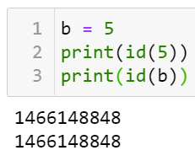
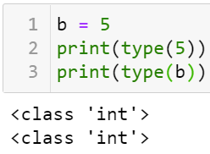
Модель данных
Целочисленное значение 5 – это объект.
Объект, в данном случае – это абстракция для представления данных.
Данные – это числа, списки, строки и т.п.
Каждый объект имеет три атрибута – это идентификатор, значение и тип.
Идентификатор – это уникальный признак объекта, позволяющий отличать объекты друг от друга, а значение – непосредственно информация, хранящаяся в памяти, которой управляет интерпретатор.
При инициализации переменной, на уровне интерпретатора, происходит следующее:
создается целочисленный объект 5 (можно представить, что в этот момент создается ячейка и 5 кладется в эту ячейку);
данный объект имеет некоторый идентификатор, значение: 5, и тип: целое число;
посредством оператора “=” создается ссылка между переменной b и целочисленным объектом 5 (переменная b ссылается на объект 5).

Slide 5
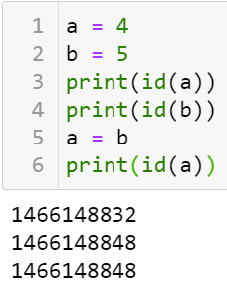
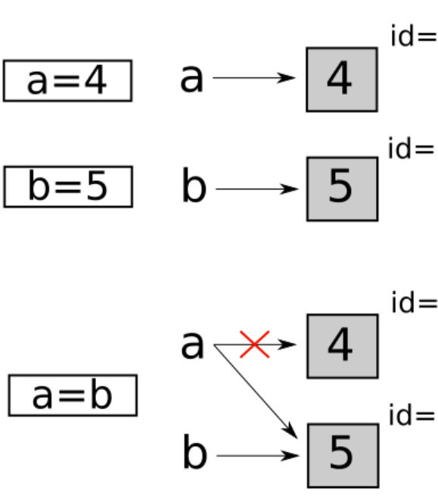
Модель данных
1466148832
1466148848
1466148832
1466148848

Slide 6
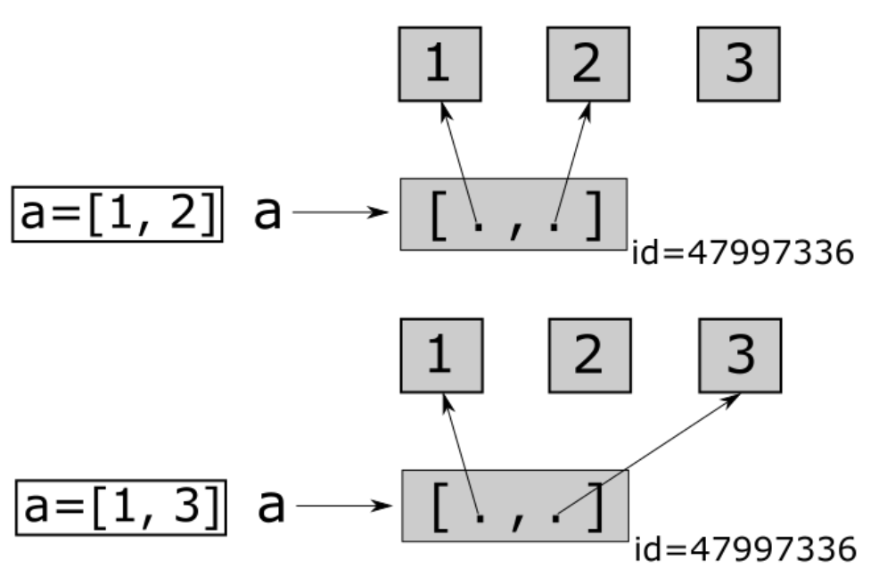
Изменяемые типы данных

Slide 7
Числа
+, -, *, / | Арифметические операции
** | Возведение в степень
// | Целая часть от деления
% | Остаток от деления
Int(‘11’) | Приведение типа
<, >, <=, >=, == | Операции сравнения
+=, -=, /=, //=, %=, **= | Сокращенное присвоение
модуль math | Сложные математические функции модуля math

Slide 8
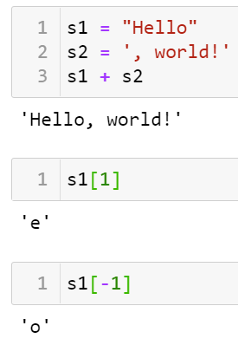
Строки (Strings)
последовательность символов, заключенная в кавычки;
неизменяемый упорядоченный тип данных.

Slide 9
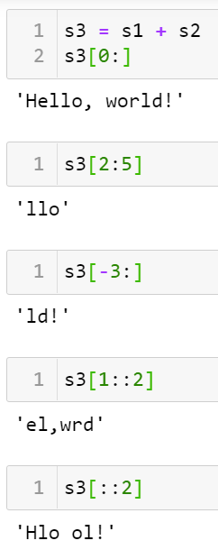
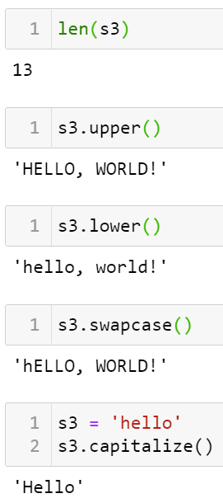
Строки

Slide 10
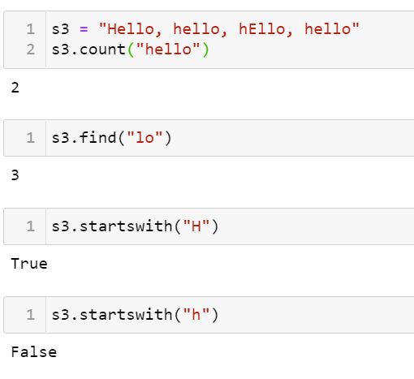
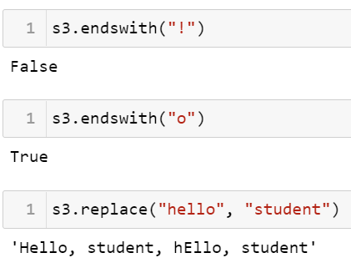
Функции для строк

Slide 11
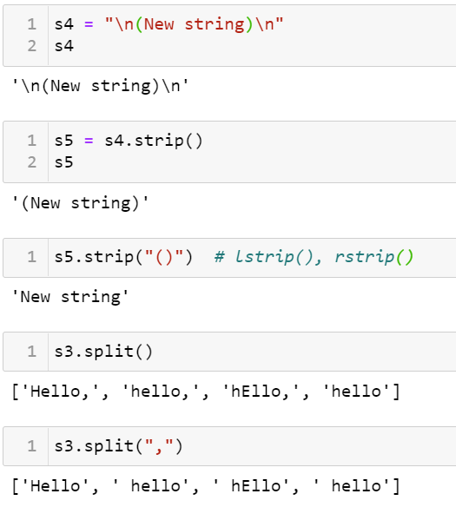
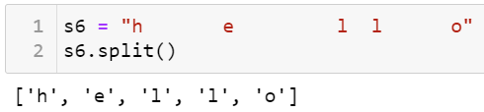
Функции для строк

Slide 12
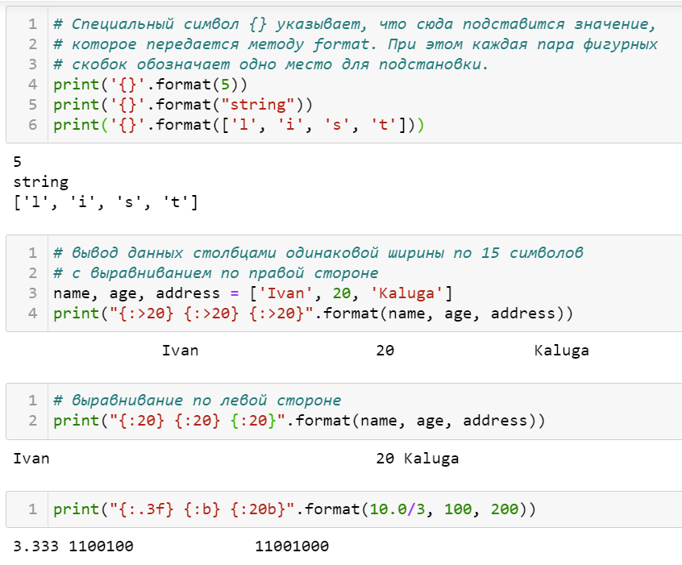
Форматирование строк методом format

Slide 13
Условная конструкция if
if логическое_выражение:
инструкции
[elif логическое выражение:
инструкции]
[else:
инструкции]
age = 22
if age > 21:
print("Доступ разрешен")
print("Завершение работы")
age = 22
if age > 21:
print("Доступ разрешен")
print("Завершение работы")
age = 18
if age > 21:
print("Доступ разрешен")
else:
print("Доступ запрещен")

Slide 14
Условная конструкция if
age = 18
if age >= 21:
print("Доступ разрешен")
elif age >= 18:
print("Доступ частично разрешен")
else:
print("Доступ запрещен")
age = 18
if age >= 18:
print("Больше 17")
if age > 21:
print("Больше 21")
else:
print("От 18 до 21")
age = 18
if age >= 18:
print("Больше 17")
if age > 21:
print("Больше 21")
else:
print("От 18 до 21")

